Slide 1
106年度第一次
台北區網(臺大)網管會議
臺灣大學計資中心
游子興
davisyou@ntu.edu.tw
3366-5008

Slide 2
會議議程
項目 | 主持人／報告人 | 報 告 內 容
主席報告 | 林宗男組長
業務報告 | 游子興 李美雯 | 區網管理營運業務報告 資安Case Study分享
經驗分享 | 游子興 | TANet 100G 網路架構與設備簡介 RODAM 原理與架構
臨時動議 | 出列席人員

Slide 3
台北區網中心服務窗口
服務窗口
  游子興(路由/電路/資安)
    davisyou@ntu.edu.tw
    02-33666008
  陳慧雪(行政)
    snowbachen@ntu.edu.tw
    02-33665009
  李美雯
    mli@ntu.edu.tw
    02-33665010

Slide 4
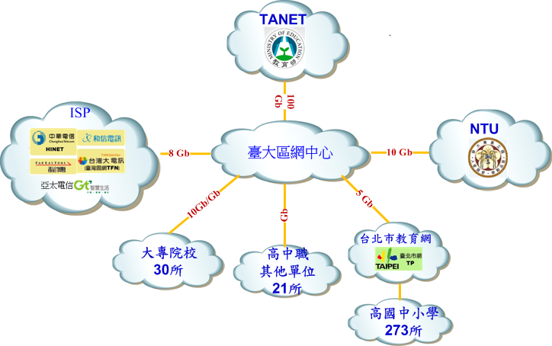
區網網路中心運作
2016/8 教育部骨幹升級 100G
共計51個連線單位

Slide 5
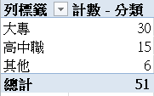
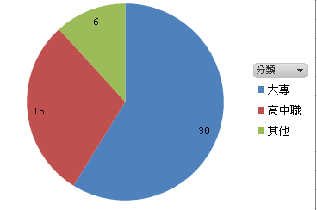
連線單位統計

Slide 6
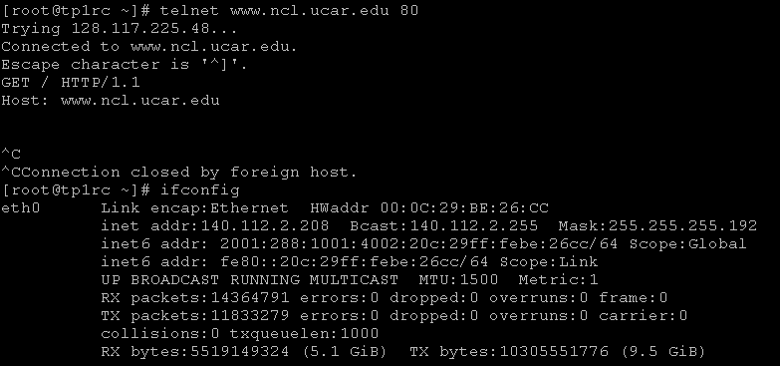
網頁無法連線原因診斷
telnet www.ncl.ucar.edu 80
台大 IP 無回應

Slide 7
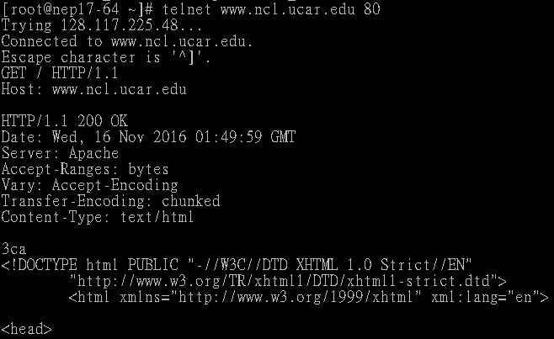
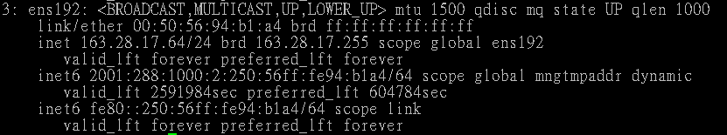
網頁無法連線原因診斷
區網 IP 可正常回應

Slide 8
無法連線檢查方法
Ping x.x.x.x
Tracert –d x.x.x.x
Tracetcp.exe x.x.x.x -n
telnet x.x.x.x80
  成功
  失敗
telnet x.x.x.x 80
  Get ….
  成功
  失敗: : web server 設定不回應

Slide 9
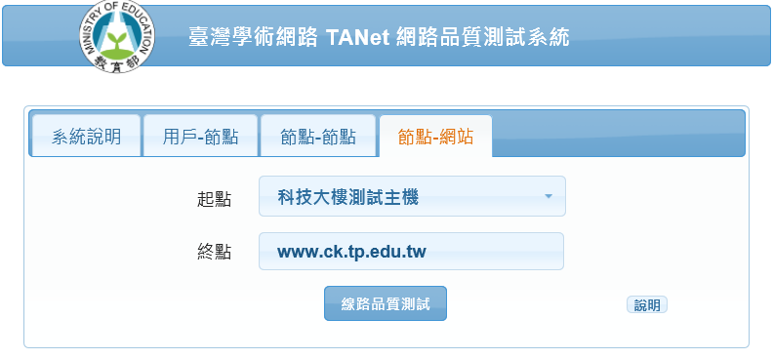
臺灣學術網路 TANet
網路品質測試系統

Slide 10
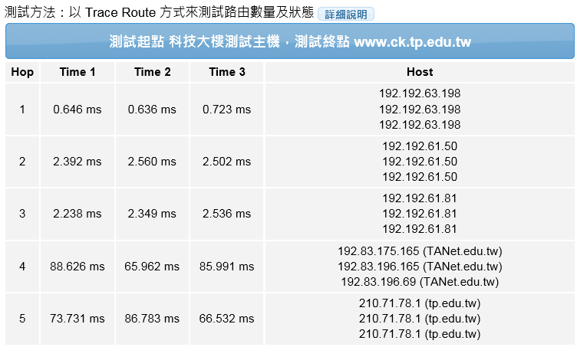
臺灣學術網路 TANet
網路品質測試系統

Slide 11
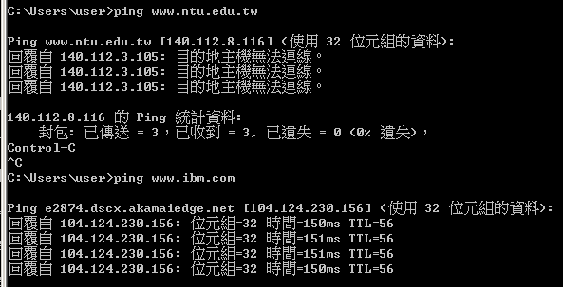
校內不通、校外正常
校內網路都不通
校外網路可正常連線
Why??

Slide 12
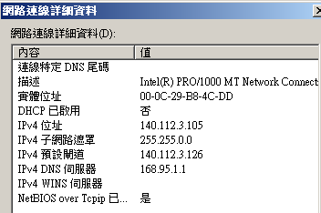
校內不通、校外正常
原因: Mask 設定錯誤
140.112.0.0/16 認為是內網，並不會送往 Gateway

Slide 13
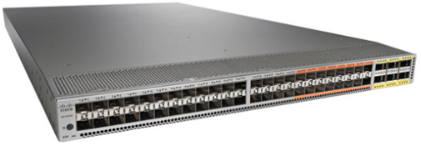
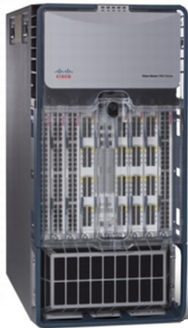
TWAREN 連線單位網路架構
TWAREN 連線單位
Trunk Mode
TWAREN Cisco 5672
Access Mode
TWAREN Cisco 9010
TANet Cisco 9912

Slide 14
TANet 連線單位網路架構
TANet 連線單位
Access Mode
TANet Cisco 9912

Slide 15
Trunk Mode
Trunk Port 接 PC 網卡
  僅有 Trunk Port 之 Native VLAN 會通.
  Windows: 預設移除 Vlan Tag
  Linux: 預設保留 Vlan Tag
Trunk Port 接無管理功能之 Switch/Hub
  Case1. 僅有 Trunk Port 之 Native VLAN 會Forwarding.
  Case2. Forwarding 所有 802.1Q Vlan Tag 封包

Slide 16
TANet 連線單位網路架構
中華電信可設定在任一端加上 Vlan id
原因: 中華電信將台大端設定為 ISP，若重新供裝，將自動變成 Trunk Mode
中華電信
Trunk Mode
南山中學
192.192.7.138
No Vlan id
192.192.7.137
Vlan id= 96
TANet Cisco 9912

Slide 17
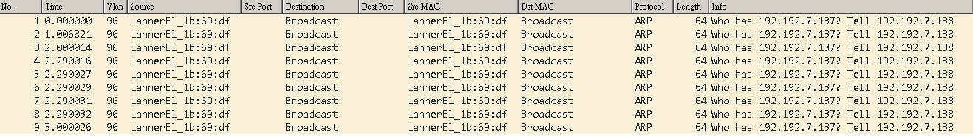
中華電信帶 Tag- Trunk Mode
Linux Wireshark
Windows Wireshark
南山 Router 發出 ARP
詢問 192.192.7.138 是誰

Slide 18
聽封包時是否需設定 IP
無設定IP: 可聽到 Broadcast 封包
有設定IP: 可聽到 Broadcast + 與此 IP 連線之封包
192.192.7.137(台大) --- 192.192.7.138 (南山高中)

Slide 19
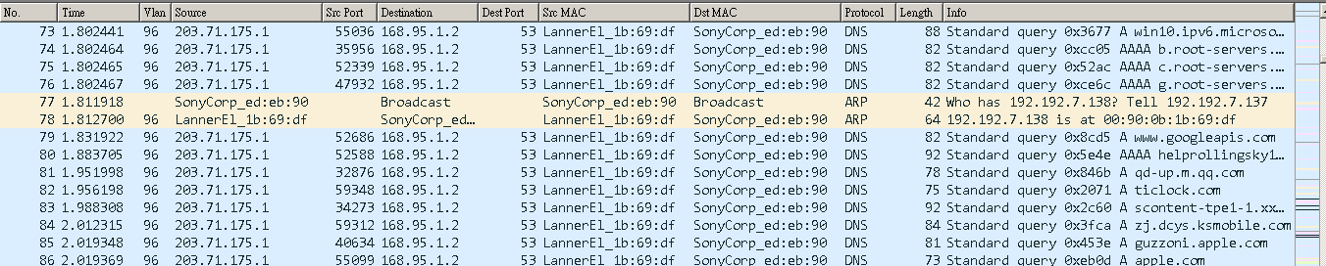
中華電信帶 Tag- Trunk Mode
Linux Wireshark with ip(192.192.7.137)
台大 Linux:
  收: 來自南山封包(Vlan id 96)，不進行處理.
  送: 將 No Vlan id 封包送入中華電信
南山中學 Router
  收: 可收到來自台大封包(No Vlan id)
  送: 將所有封包送往 Gateway

Slide 20
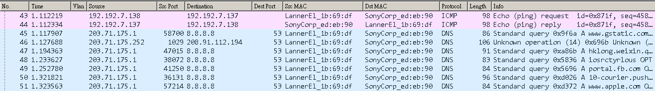
中華電信帶 Tag- Trunk Mode
Windows Wireshark with ip(192.192.7.137)
台大 Windows:
  收: Windows 將來自南山封包(Vlan id 96)，解成 No Vlan id 後進行處理。
  送: 將 No Vlan id 封包送入中華電信
南山中學 Router
  收: 可收到來自台大封包(No Vlan id)
  送: 將所有封包送往 Gateway

Slide 21
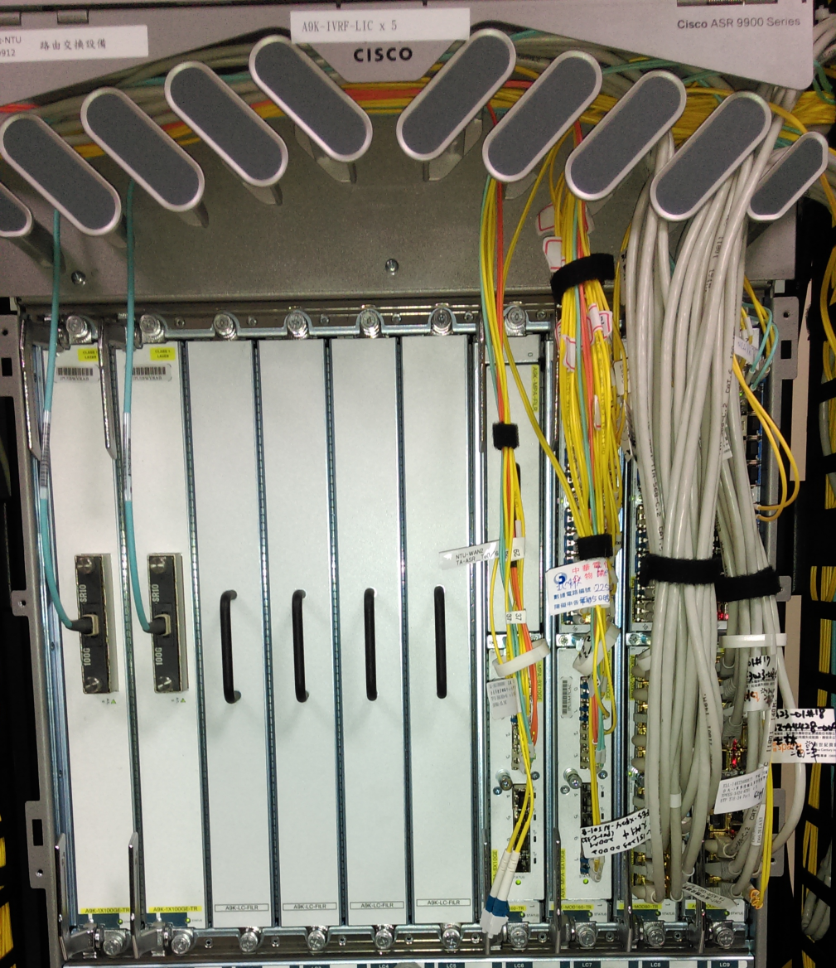
區網中心路由器

Slide 22
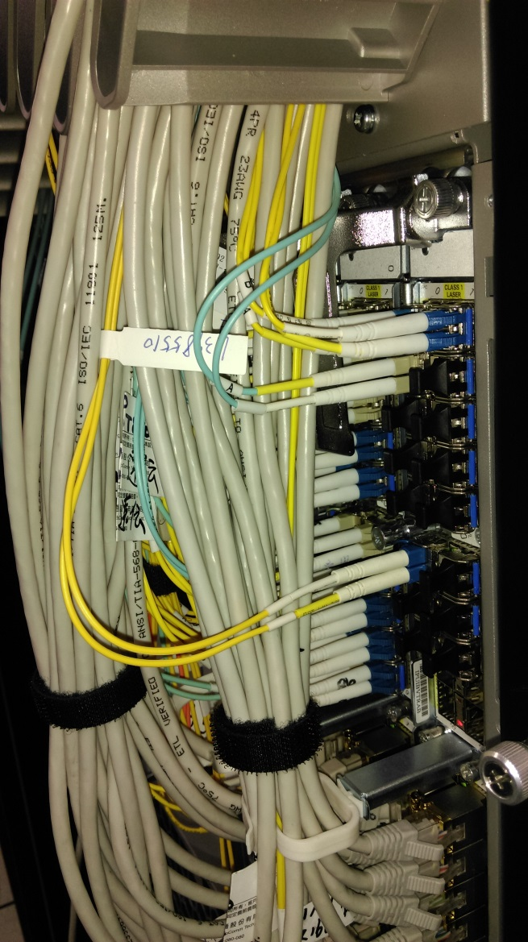
區網中心路由器
大捆網路線阻擋上排光纖模組更換與查修

Slide 23
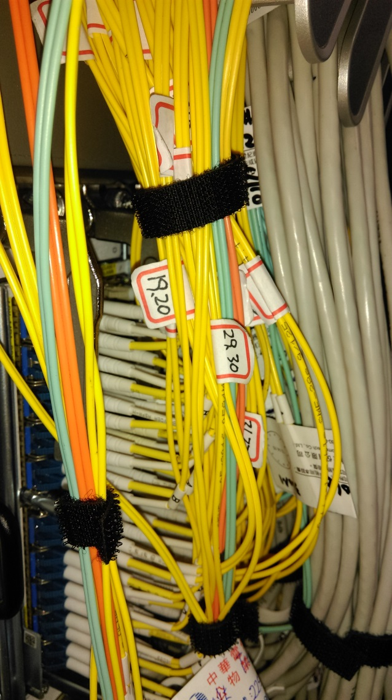
區網中心路由器
注意整線時勿將光纖彎曲成直角

Slide 24
斷線公告
4/15 22:00 ~ 4/16 04:00
  臺北第一區網中心(臺大)路由器ASR9010進行系統韌體升級
4/23 06:00 ~ 08:00
  臺北第一區網中心(臺大) IPS進行系統升級

Slide 25
簡報完畢
謝謝

